Slide 1
R·一年级上册
在教室里认一认

Slide 2

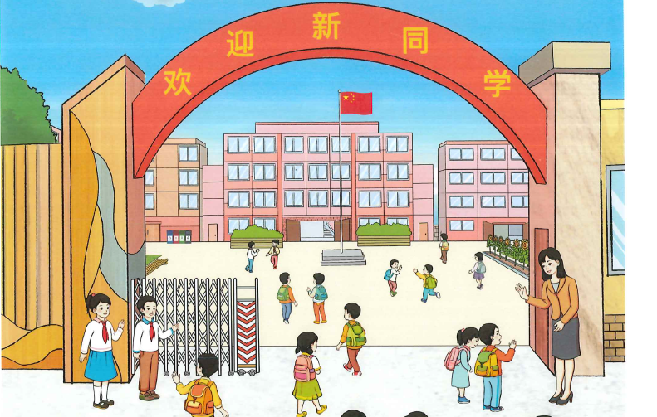

情景导入
同学们，我们的教室在哪里呢？
我在一(3)班，教室在第二层。

Slide 3
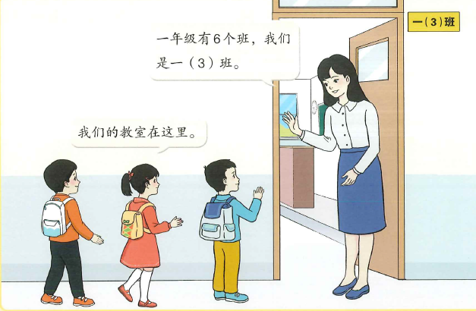

新知探究
欢迎大家回到咱们的教室，从图片中你能获得哪些信息?
我们一年级有6个班，每个班都有一个班牌。

Slide 4
游戏时间
我说你做
上拍拍、下拍拍，
前拍拍、后拍拍，
左拍拍、右拍拍。

Slide 5
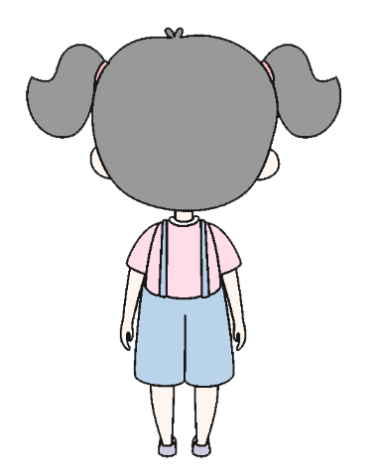
认识左右
拿勺子吃饭
扶碗
举手回答问题
左手
右手
写字

Slide 6
找一找左右好朋友
左耳
右耳
左肩
右肩
左胳膊
右胳膊
左手
右手
左腿
右腿
左脚
右脚

Slide 7
认识上下
头顶的方向是上面。
脚踩的方向是下面。

Slide 8
认识前后
面对的方向是前面。
背对的方向是后面。

Slide 9
上
左
前
右
后
下

Slide 10

小组合作
互相说一说我们的教室里面都有什么？

Slide 11
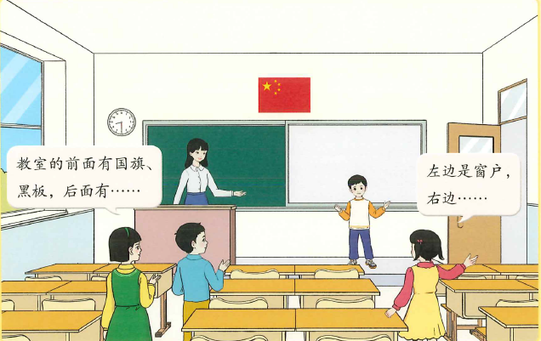
在教室里面找一找
黑板
教室的前面有________
_____________
国旗
时钟
文化橱窗
教室的后面有________
_____________
储物柜
窗户
教室的左边有________
门
教室的右边有________

Slide 12
各位同学都已经认识老师了，接下来互相介绍一下自己。

Slide 13
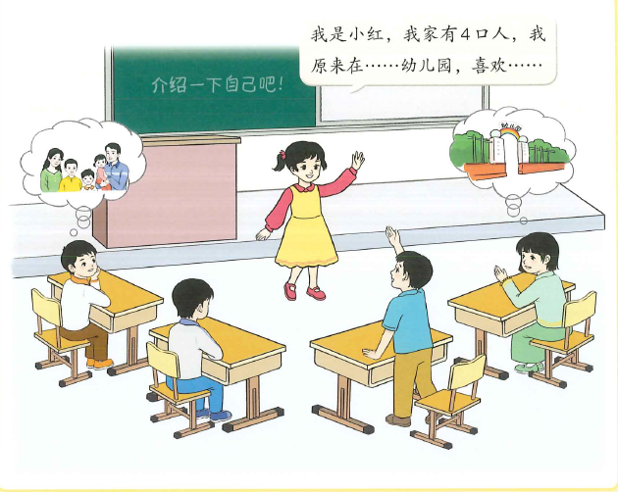
自我介绍

Slide 14
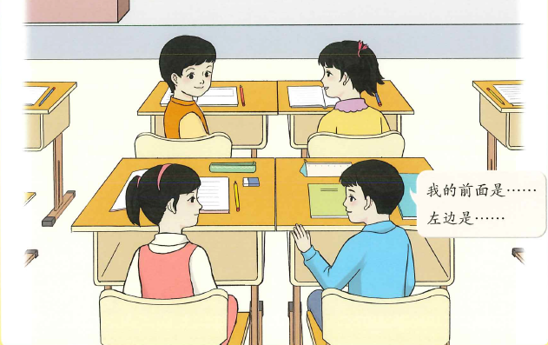
哪位同学可以介绍一下他前后左右的同学呢?

Slide 15
课堂小结
这节课我们学习了方位，还认识了同学，同学之间交流一下你们各自的收获。

Slide 16


课后作业
完成本课时相关练习。

